Slide 1
2014
Год культуры в России

Slide 2
2014 год провозглашен Годом культуры в России. Культура охватывает такие значимые стороны жизни, как язык, историю, образование, науку, религию, искусство, литературу, музыку, - всё то, что призвано сохранять и обеспечивать духовное развитие народа.

Slide 4
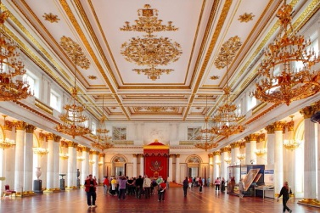
Государственный Эрмитаж в Санкт-Петербурге – старейшая и крупнейшая сокровищница зарубежного искусства в России и один из крупнейших в мире художественный и культурно-исторический музей. Его название – Эрмитаж (ermitage) – в переводе с французского обозначает «место уединения, затворничество». Это связано с тем, что первоначально это место (специальный дворцовый флигель – Малый Эрмитаж) задумывалось Екатериной II как интимный уголок императорского дворца, предназначенный для отдыха и развлечений. Здесь были размещены первые 225 картин голландских и фламандских художников, которые она приобрела в Берлине через агентов у комиссионера И. Гоцковского. Таким образом, частное собрание Екатерины II в 1764 г. явилось началом Эрмитажа.

Slide 5
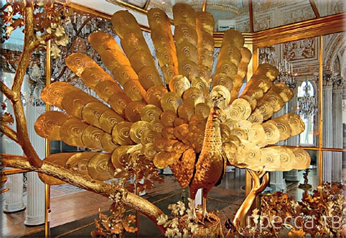
В 1777 году князь Григорий Потемкин решил в очередной раз удивить императрицу Екатерину. Его выбор пал на работу английского механика Джеймса Кокса. Почему именно на него, неизвестно. Возможно, русский граф увидел удивительные вещи в рекламных каталогах, которые издавал мастер. Впрочем, до конца неясно самолично ли Кокс выполнял заказ для русского князя или ему помогал Фридрих Юри. Подарок пришлось разобрать – иначе его было просто не доставить в Россию. Разобрать-то разобрали, а вот собрать не смогли – часть деталей оказалось то ли сломана, то ли утрачена. Так и пылился бы эффектный подарок, если бы в 1791 году Потемкин не поручил «оживить птичек» Ивану Кулибину. И мастер высочайшего класса сделал невозможное: часы пошли, а затейливый механизм пришел в движение. Как только часы начинают звонить, «оживает» сова в клетке. Под звон колокольчиков клетка начинается вращаться. Затем «просыпается» павлин: его хвост поднимается, начинает распускаться, птица кланяется, втягивает и запрокидывает голову, открывает клюв. В тот момент, когда хвост полностью раскрывается, павлин поворачивается на 180 градусов так, что зрители видят его… зад. Затем перья опускаются, и павлин занимает исходное положение. Узнать об истинной причине такого нелицеприятного поведения павлина сегодня невозможно. По одной из версий Кулибину не удалось добиться того, чтобы птица делала полный оборот. Другая легенда утверждает, что мастер намеренно заставил птицу совершать подобное «фуэте», тем самым демонстрируя свое отношение к царскому двору, для которого «птичка» и предназначалась.

Slide 6
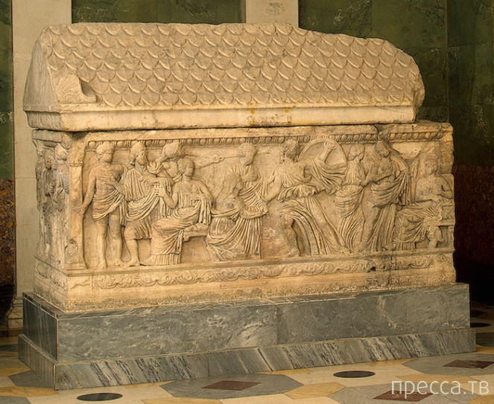
В зале Юпитера можно найти и еще одну неразгаданную загадку Эрмитажа – «гробницу Гомера». Она была вывезена то ли с острова Андрос, то ли с острова Хиос в ходе Первой Архипелагской экспедиции графа Орлова-Чесменского. Первым владельцем гробницы стал «заводитель дел необыкновенных» граф Александр Строганов, который писал: «В первую турецкую войну 1770 г. русский офицер Домашнев, командовавший нашим десантом на одном из островов Архипелага, привез этот саркофаг в Россию и подарил его мне. При виде этого памятника, я не мог не воскликнуть: «Не памятник ли это Гомера?» Фраза стала переходить из уст в уста, только, похоже, без вопросительной интонации. Вскоре, авторитет Строганова как коллекционера неимоверно вырос. Еще бы, ведь он обладал предметом, за которым не одно столетие гонялись авантюристы со всего света. Впрочем, «гробница Гомера» — очередная красивая легенда, вроде Атлантиды или золота Трои. Изучив барельефы, ученые с уверенностью заявили, что античная гробница была создана во II веке нашей эры, а это значит, что человек, которому принадлежал саркофаг, разминулся с Гомером лет на девятьсот. Но пока остается неразгаданной другая тайна гробницы: совершенно различная стилистика задней и лицевой стенок саркофага. Каким образом, где и когда эти стенки соединились – непонятно.
ГРОБНИЦА ГОМЕРА

Slide 7
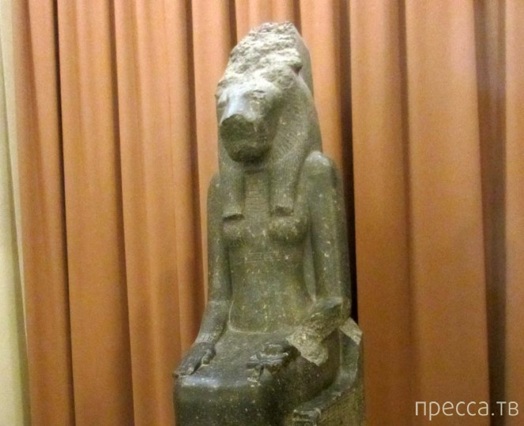
В египетском зале можно найти один из древнейших египетских памятников на территории России — статую богини войны и воздаяния, гневную Мут-Сохмет. Согласно мифу, кровожадная богиня решила уничтожить род человеческий. Боги решили спасти людей: они разлили перед богиней подкрашенное в красный цвет пиво, которое Мут-Сохмет приняла за человеческую кровь. Выпила – и успокоилась. Однако, легенда Эрмитажа уверяет, что опасность для людей все еще сохраняется. Якобы, ежегодно в полнолуние на коленях богини появляется красноватая лужица. По другой версии – ноги богини покрываются странным красноватым влажным налетом всякий раз, когда Россию ожидают очередные неприятности, беды, катастрофы. Последний раз налет, якобы, был обнаружен в 1991 году. Есть ли в легенде хоть доля истины? И как можно объяснить странный «кровавый» налет? На эти вопросы ответы пока не найдены.
КРОВОЖАДНАЯ БОГИНЯ

Slide 8
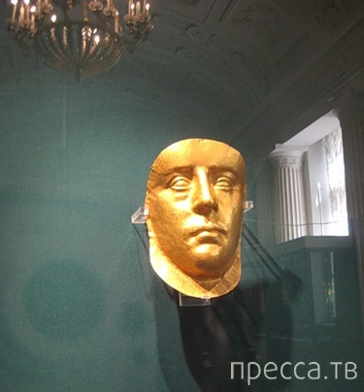
В собраниях Эрмитажа хранятся всего три посмертные античные маски из золота. Одна из них – маска из гробницы Рескупорида. В 1837 году археологи обнаружили в окрестностях Керчи курган, внутри нашли каменный саркофаг с женским скелетом, который предположительно принадлежал не иначе как царице: все тело усыпано бляшками из золота, на голове – золотой венок, лицо скрыто золотой маской. Вокруг саркофага было найдено большое количество ценных вещей, в том числе серебряное блюдо с выбитым именем царя Рескупорида, правителя Боспорского царства. Ученые предположили, что в саркофаге была погребена его жена, но позже засомневались. До сих пор гипотеза о том, что золотая маска скрывала лицо боспорской царицы, не подтверждена и не опровергнута.
ТАЙНА ЗОЛОТОЙ МАСКИ

Slide 9
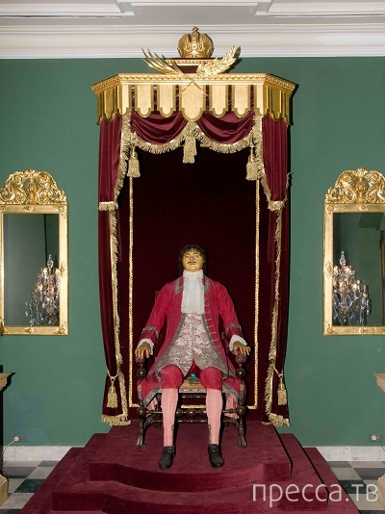
Ореолом таинственности окружена так называемая «восковая персона» Петра, над которой потрудились отечественные и европейские мастера после кончины императора. Многие посетители утверждали, что собственными глазами видели, как восковой Петр вставал, кланялся, а затем указывал на дверь, видимо, намекая на то, что гостям «пора и честь знать». В XX столетии в ходе реставрации внутри фигуры были обнаружены шарниры, которые позволяли сажать в кресло и ставить фигуру Петра. Однако, никакого механизма, который бы позволял царю самостоятельно двигаться, обнаружено не было. Кому-то доказательства показались неубедительными, кому-то – не захотелось терять очередную красивую легенду. Как бы то ни было, но и сегодня находится немало тех, кто утверждает, будто со «знакомым смотрителем» оказывался в зале именно в тот момент, когда фигура «оживала».
КЛАНЯЮЩИЙСЯ ПЕТР

